Slide 1

IBM в області побудови інтелектуальних мереж
Борисенко Микола
студент групи КСД-31

Slide 2
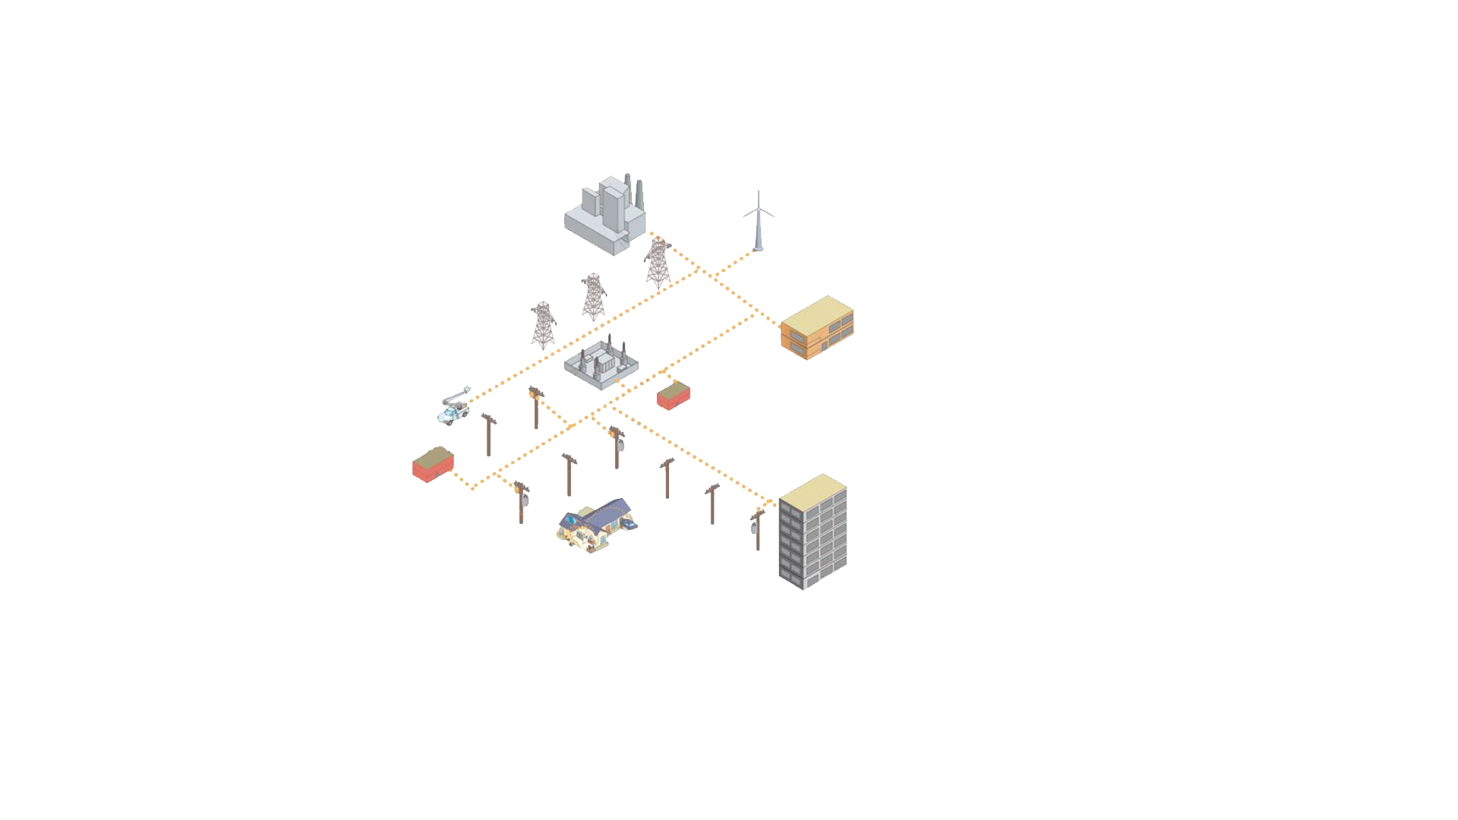
Інтелектуальна мережа - це трансформована система передачі електрики, яка базується і використовує переваги сучасних технологій
Інтелектуальна мережа:
- Дозволяє активну участь споживачів в обміні інформацією за допомогою мережі
- Чи передбачає можливість використання всіх наявних опцій
- Сприяє створенню нових продуктів, послуг і ринків
- Забезпечує якість і кількість енергії, необхідне для споживачів
- Сприяє оптимізації активів і операційної ефективності
- Забезпечує умови для недопущення збоїв в роботі мережі
- Формує умови для забезпечення безпеки проти негативного
зовнішнього впливу

Slide 3




Теза 1: Трансформація традиційної мережі в інтелектуальну мережу - це більше, ніж застосування нових технологій.
Це каталізатор для трансформації всього ланцюжка створення вартості вимагає:
Стратегія
Фундаментальне переосмислення бізнес стратегії
і моделей управління промисловістю.
Співробітництво
Більш тісний контакт зі споживачами, регуляторами, фінансистами, дослідниками, постачальниками технологій і сервісів, і з іншими зацікавленими сторонами.
Люди
Новий погляд на роль, компетенції співробітників і
на структуру управління.
Процеси
Новий дизайн бізнес процесів та програм по
основними напрямками.

Slide 4
Теза 2: Пропозиція IBM в області побудови інтелектуальної мережі охоплює всі 4 основні елементи побудови інтелектуальної мережі.
Розумні прилади обліку | Управління мережею | Безпека мережі | Комунікаційні мережі
- Створення стратегії & формування бізнес кейса. - Планування проекту & вибір вендорів. - Оцінка технологій & тестування. - Планування системної архітектури. - Новий дизайн бізнес процесів. - Дизайн архітектури & впровадження. - Системна інтеграція управління вендорами. - Сервіси по підтримці прийняття рішень тестування. - MDMS Hosting. - MDMS Управління. - Системне управління та контроль. | - Створення стратегії & формування бізнес кейса ідентифікація вимог. - Планування проекту & вибір вендорів. - OMS / DMS вибір & інтеграція віддалений моніторинг активів & їх інтеграція. - Оцінка технологій & Тестування планування системної архітектури. - Новий дизайн бізнес процесів. - Дизайн архітектури & впровадження тестування. - Сервіси по підтримці прийняття рішень. - Системне управління та контроль. | - Політика безпеки & формування бізнес кейса ідентифікація вимог. - Планування & вибір вендорів. - Дизайн & архітектура впровадження систем. - Впровадження політик & забезпечення відповідності вимогам регуляторів. - Управління вендорами. - Тестування. - Управління безпекою. | - Оцінка & стратегія управління мережею. - Формування бізнес кейса. - Ідентифікація вимог. - Планування проектів. - Планування & вибір вендорів. - Оцінка технологій і їх тестування. - Планування. - Архітектури. - Дизайн мережі & архітектури. - Інтеграція мережі & впровадження. - Управління вендорами. - Тестування. - Управління мережею & моніторинг. - Віддалений моніторинг.

Slide 5
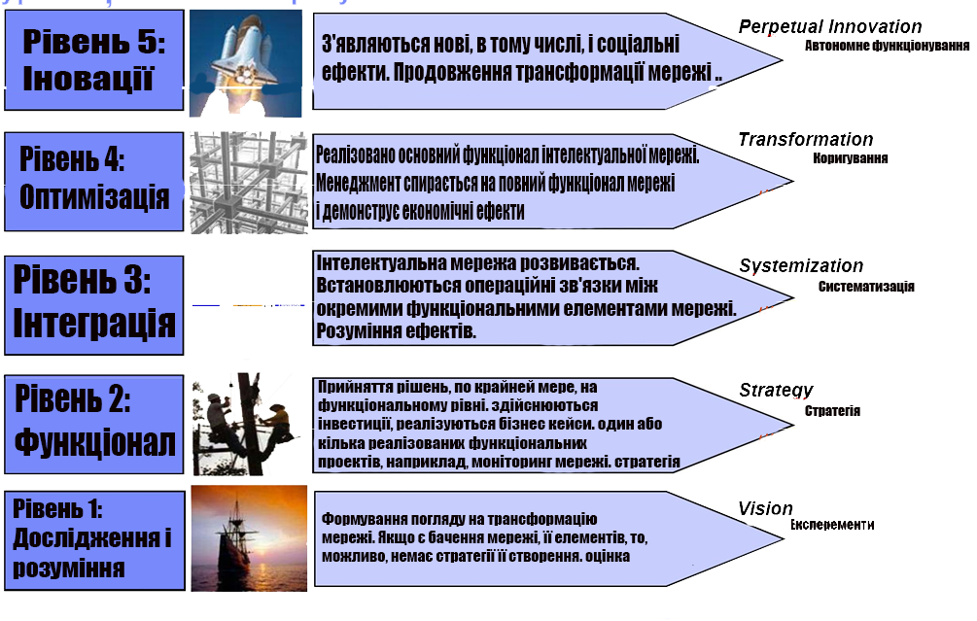
Теза 3: Основні етапи створення інтелектуальної мережі - рівні, опис і результати

Slide 6
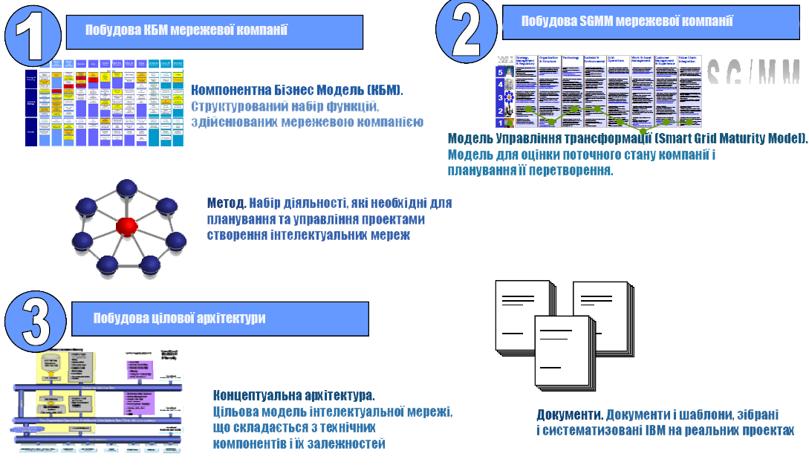
Теза 4: Програма впровадження рішення IBM в області побудови інтелектуальних мереж

Slide 7
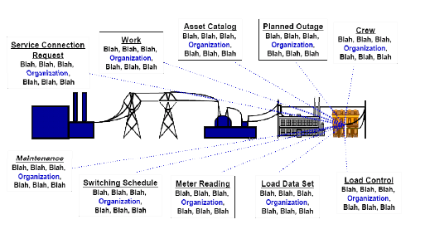
Теза 5: IBM - інтегратор для компаній енергетики та інтеграторів ...
Побудова моделі інтелектуальної мережі на базі використання CIM моделі (Common Information Model) для забезпечення зв'язку з інформацією і системами генераторів, збутових компаній, СО ЦДУ і АТС на трьох основних рівнях.
Технологічний рівень
-Підготовка даних -Обмін даними -Інтеграція АСУ
Комерційний рівень
-Зменшення витрат -Скорочення термінів -Створення ринку конкуренції
Системний рівень
-Обмін між центрами управління -Моделювання елементів мережі -Злиття різних моделей -Генерація моделей

Slide 8

IBM з власним програмним (і апаратним) забезпеченням для побудови мережі на SAFE (Solution Architecture for Energy Company)
Моніторинг і Управління Активами: IBM Maximo (управління активами), IBM Tivoli
Netcool (моніторинг роботи лічильників, мережевий та іншої інфраструктури), IBM ILOG.
Управління Роботами: IBM Maximo (управління активами). IBM FileNet (управління
документообігом), IBM ILOG.
Процесна інтеграція: IBM WebSphere Modeler (моделювання і оптимізація), IBM
WebSphere Process Server (виконання), IBM WebSphere ESB (інтеграція), IBM
WebSphere Message Broker (тиражування інформації та даних в реальному часі).
Активне Управління Споживанням: IBM WebSphere Portal, IBM Lotus Connections, IBM
Lotus Expediter.
Ухвалення Рішення на основі Аналізу Інформації: IBM Cognos, IBM ILOG, IBM SPSS.
Управління Ризиками: IBM FileNet, IBM ILOG, IBM Tivoli Compliance Insight Manager.
Рішення по Забезпеченню Безпеки: IBM Tivoli Security Solutions, IBM DataPower.

Slide 9
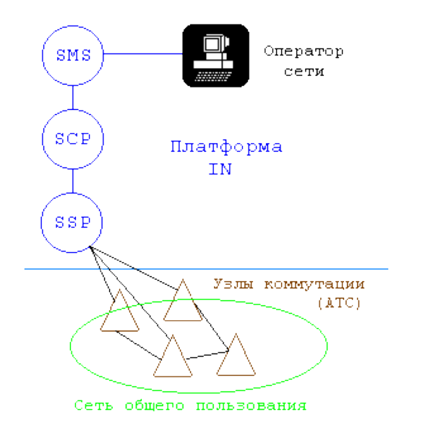
Загальний спрощений вид "інтелектуальної мережі" наведено на малюнку:

Slide 10
Висновок:
Мета ідеї «Інтелектуальні мережі» полягає в відділенні процесу традиційної комутації викликів від процесу введення нових послуг. Модернізація послуг в цьому випадку проводиться лише модернізацією програмного забезпечення "платформи інтелектуальної мережі". Це дозволяє швидко і економічно впроваджувати на існуючих мережах будь-які послуги незалежно від виробників комутаційного обладнання.

Slide 11
Дякую за увагу!

